Slide 1
Национальный исследовательский университет «Высшая школа экономики»
Факультет гуманитарных наук ● Школа исторических наук
Научно-учебная группа «Переходные эпохи и общественные трансформации в оценке отечественной историографии всеобщей истории конца XIX в. — 1980-х гг.»
НАСКОЛЬКО МАРКСИСТСКОЙ БЫЛА СОВЕТСКАЯ НАУКА О ДРЕВНОСТИ?
И.А. Ладынин

Slide 2
Литература по теме:
Алаев Л.Б. Марксизм // Теория и методология истории. Учеб. для вузов / Отв. ред. В.В. Алексеев, Н.Н. Крадин, А.В. Коротаев, Л.Е. Гринин. Волгоград: Учитель, 2014. С. 55-89.
Дубровский А.М. Историк и власть: историческая наука в СССР и концепция истории феодальной России в контексте политики и идеологии (1930-1950-е гг.). Изд-во Брян. ун-та, 2005. 800 с.
Крих С.Б. Образ древности в советской историографии. М.: КРАСАНД, 2013 (Размышляя о марксизме). 320 с.
Неронова В.Д. Формы эксплуатации в древнем мире в зеркале отечественной историографии. М.: Изд-во Перм. ун-та, 1992. 312 с.
Никифоров В.Н. Восток и всемирная история. Изд. 2. М.: Наука, 1977. 360 с.
Формозов А.А. ГАИМК как центр советской исторической мысли в 1932-1934 гг. // Формозов А.А. Русские археологи в период тоталитаризма. Историографические очерки. М.: Знак, 2006. С. 162-184.

Slide 3
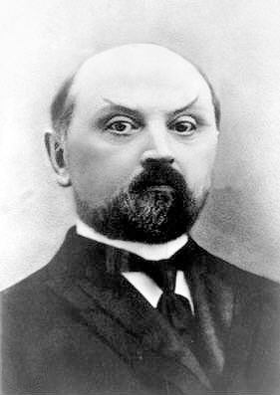
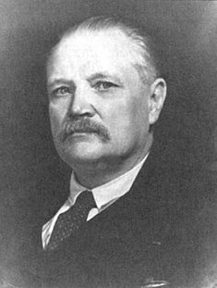
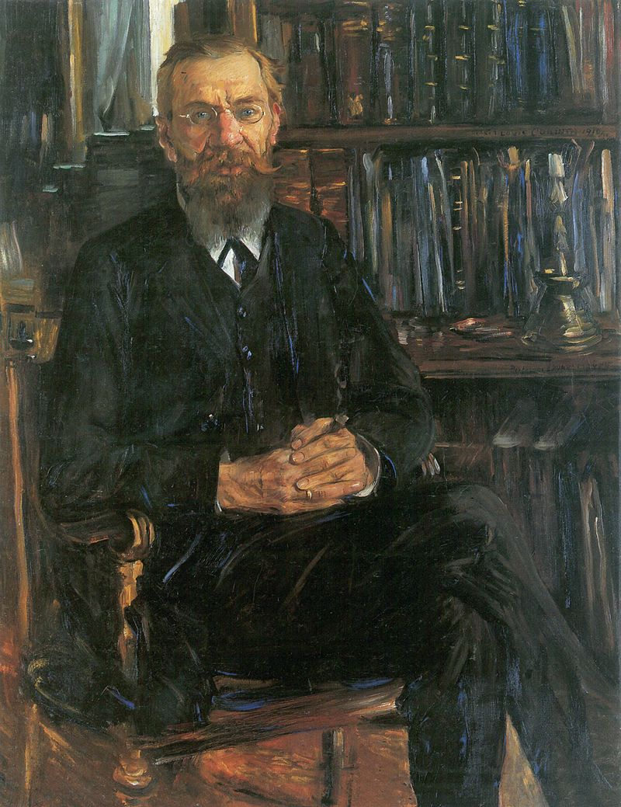
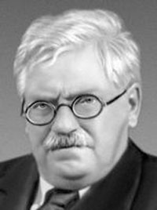
Б.А. Тураев (1868 – 1920)
М.И. Ростовцев
(1870 – 1952)
В.В. Струве
(1889 – 1965)
Эдуард Мейер (1855 – 1930)

Slide 4
В общественном производстве своей жизни люди вступают в определённые, необходимые, от их воли не зависящие отношения — производственные отношения, которые соответствуют определённой ступени развития их материальных производительных сил. Совокупность этих производственных отношений составляет экономическую структуру общества, реальный базис, на котором возвышается юридическая и политическая надстройка и которому соответствуют определённые формы общественного сознания. Способ производства материальной жизни обусловливает социальный, политический и духовный процессы жизни вообще. He сознание людей определяет их бытие, а, наоборот, их общественное бытие определяет их сознание. На известной ступени своего развития материальные производительные силы общества приходят в противоречие с существующими производственными отношениями, или — что́ является только юридическим выражением последних — с отношениями собственности, внутри которых они до сих пор развивались. Из форм развития производительных сил эти отношения превращаются в их оковы. Тогда наступает эпоха социальной революции. С изменением экономической основы более или менее быстро происходит переворот во всей громадной надстройке… Ни одна общественная формация не погибает раньше, чем разовьются все производительные силы, для которых она даёт достаточно простора, и новые более высокие производственные отношения никогда не появляются раньше, чем созреют материальные условия их существования в недрах самого́ старого общества. Поэтому человечество ставит себе всегда только такие задачи, которые оно может разрешить, так как при ближайшем рассмотрении всегда оказывается, что сама задача возникает лишь тогда, когда материальные условия её решения уже имеются налицо, или, по крайней мере, находятся в процессе становления. В общих чертах, азиатский, античный, феодальный и современный, буржуазный, способы производства можно обозначить, как прогрессивные эпохи экономической общественной формации.
К. Маркс, «Введение к критике политической экономии» (1857)

Slide 5
Чтобы понять Маркса психологически, следует использовать следующий словарь: Яхве – Диалектический материализм Мессия – Маркс Избранный народ – Пролетариат Церковь – Коммунистическая партия Второе Пришествие – Революция Ад – Наказание для капиталистов Тысячелетнее царство Христа – Коммунистическое общество.
Б. Рассел, «История западной философии»

Slide 6
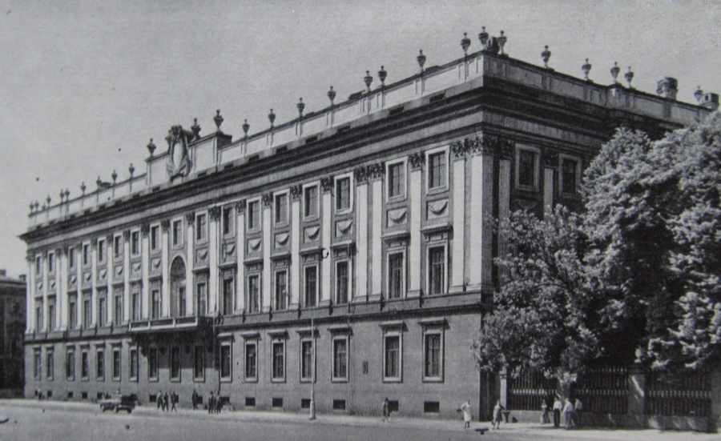
Мраморный дворец, в начале 1930-х гг. – место размещения Государственной академии истории материальной культуры (ГАИМК)

Slide 7
…едва ли найдется другой вопрос, столь запутанный умышленно и неумышленно представителями буржуазной науки, философии, юриспруденции, политической экономии и публицистики, как вопрос о государстве.
…И это деление общества на классы в истории должно стоять перед нами ясно всегда, как основной факт. Развитие всех человеческих обществ в течение тысячелетий во всех без изъятия странах показывает нам общую закономерность, правильность, последовательность этого развития таким образом, что вначале мы имеем общество без классов — первоначальное патриархальное, первобытное общество, в котором не было аристократов; затем — общество, основанное на рабстве, общество рабовладельческое... За этой формой последовала в истории другая форма — крепостное право. Рабство в громадном большинстве стран в своем развитии превратилось в крепостное право. Основное деление общества — крепостники-помещики и крепостные крестьяне. Форма отношений между людьми изменилась... ...каждый из этих крупных периодов человеческой истории — рабовладельческий, крепостнический и капиталистический — обнимает десятки и сотни столетий...
…Государство — это есть машина для поддержания господства одного класса над другим. Когда в обществе не было классов, когда люди до рабской эпохи существования трудились в первобытных условиях большего равенства, в условиях еще самой низкой производительности труда, когда первобытный человек с трудом добывал себе средства, необходимые для самого грубого первобытного существования, тогда не возникало и не могло возникнуть и особой группы людей, специально выделенных для управления и господствующих над всем остальным обществом. Лишь когда появилась первая форма деления общества на классы, когда появилось рабство, когда можно было известному классу людей, сосредоточившись на самых грубых формах земледельческого труда, производить некоторый излишек, когда этот излишек не абсолютно был необходим для самого нищенского существования раба и попадал в руки рабовладельца, когда, таким образом, упрочилось существование этого класса рабовладельцев, и чтобы оно упрочилось, необходимо было, чтобы явилось государство.
И оно явилось — государство рабовладельческое, — аппарат, который давал в руки рабовладельцев власть, возможность управлять всеми рабами…
В.И. Ленин, «О государстве» (лекция в Свердловском университете 11 июля 1919 г.)

Slide 8
Постановление ЦК ВКП(б) и СНК СССР
«О преподавании гражданской истории в школах СССР» от 15 мая 1934 г.
…Вместо преподавания гражданской истории в живой занимательной форме с изложением важнейших событий и фактов в их хронологической последовательности, с характеристикой исторических деятелей — учащимся преподносят абстрактное определение общественно-экономических формаций, подменяя таким образом связное изложение гражданской истории отвлечёнными социологическими схемами.
Решающим условием прочного усвоения учащимися курса истории является соблюдение историко-хронологической последовательности в изложении исторических событий с обязательным закреплением в памяти учащихся важных исторических явлений, исторических деятелей, хронологических дат…

Slide 9
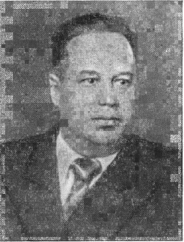
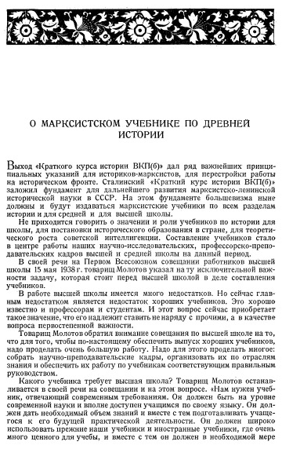
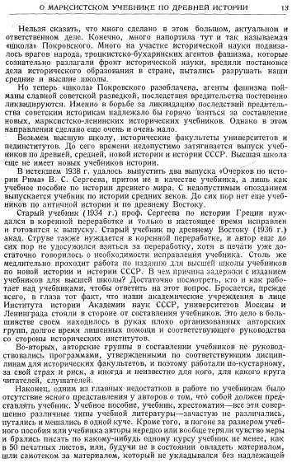
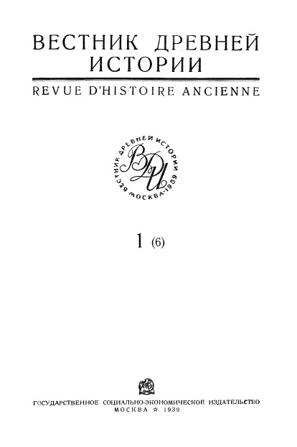
А.В. Мишулин (1901 – 1948)

Slide 10
Вся история полна беспрерывных попыток угнетенных классов свергнуть угнетение. История рабства знает на многие десятилетия тянущиеся войны за освобождение от рабства. …Спартак был одним из самых выдающихся героев одного из самых крупных восстаний рабов около двух тысяч лет тому назад. В течение ряда лет всемогущая, казалось бы, Римская империя, целиком основанная на рабстве, испытывала потрясения и удары от громадного восстания рабов, которые вооружились и собрались под предводительством Спартака, образовав громадную армию. В конце концов, они были перебиты, схвачены, подверглись пыткам со стороны рабовладельцев. Эти гражданские войны проходят через всю историю существования классового общества. Я сейчас привел пример самой крупной из таких гражданских войн в эпоху рабовладения.
В.И. Ленин, «О государстве».
История народов знает немало революций. Они отличаются от Октябрьской революции тем, что все они были однобокими революциями. Сменялась одна форма эксплуатации трудящихся другой формой эксплуатации, но сама эксплуатация оставалась… Революция рабов ликвидировала рабовладельцев и отменила рабовладельческую форму эксплуатации трудящихся. Но вместо них она поставила крепостников и крепостническую форму эксплуатации трудящихся… Революция крепостных крестьян ликвидировала крепостников и отменила крепостническую форму эксплуатации. Но она поставила вместо них капиталистов и помещиков, капиталистическую и помещичью форму эксплуатации... Только наша советская революция, только наша Октябрьская революция поставила вопрос так, чтобы не менять одних эксплуататоров на других, не менять одну форму эксплуатации на другую, – а искоренить всякую эксплуатацию…
И.В. Сталин, речь на Первом Всесоюзном съезде колхозников-ударников 19 февраля 1933 г.
Известно, что старый Рим точно так же смотрел на предков нынешних германцев и французов, как смотрят теперь представители “высшей расы” на славянские племена. Известно, что старый Рим третировал их “низшей расой”, “варварами”, призванными быть в вечном подчинении “высшей расе”… А что из этого вышло? Вышло то, что неримляне, т.е. все “варвары”, объединились против общего врага и с громом опрокинули Рим. Спрашивается: где гарантия, что претензии представителей нынешней “высшей расы” не приведут к тем же плачевным результатам?
И.В. Сталин, отчетный доклад XVII съезду партии

Slide 11
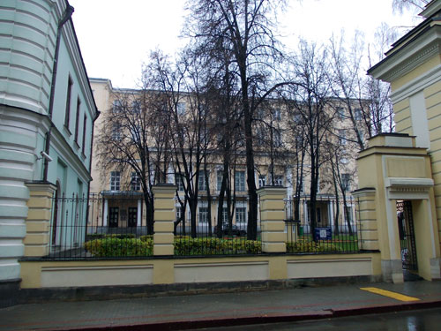
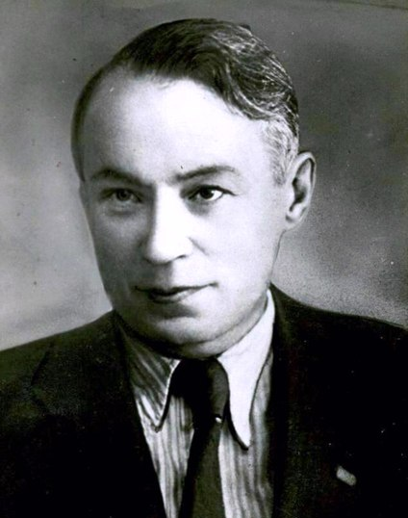
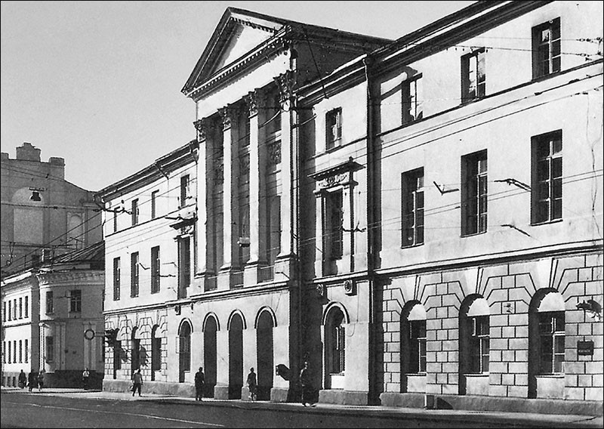
В.С. Сергеев (1883 – 1941)
Н.А. Машкин (1900 – 1950)

Slide 12
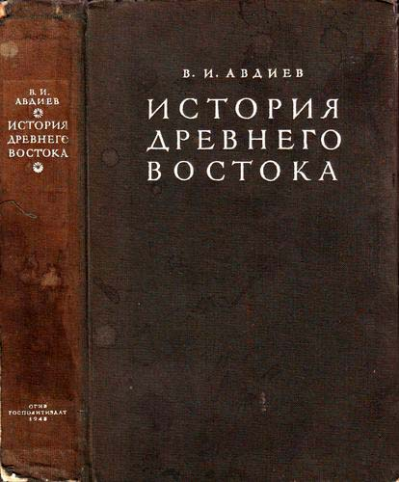
(1948)
(1948)
(1947)

Slide 13
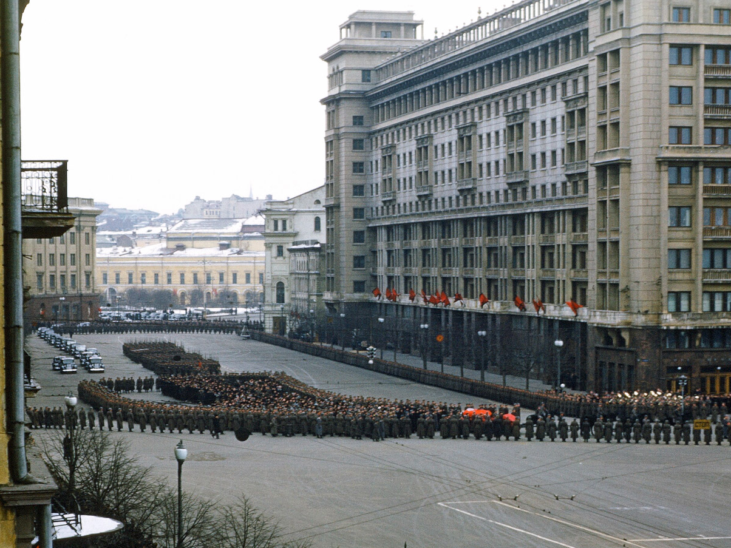

Slide 14
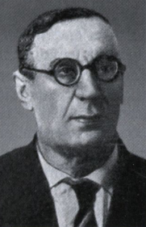
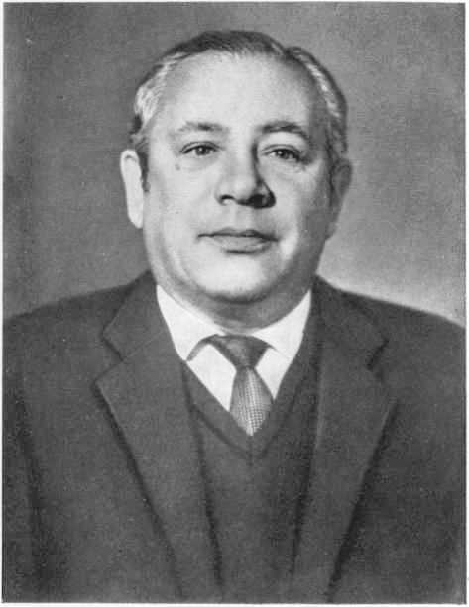
Е.М. Штаерман (1914-1991)
К.К. Зельин (1892-1983)
С.Л. Утченко (1908-1976)

Slide 15
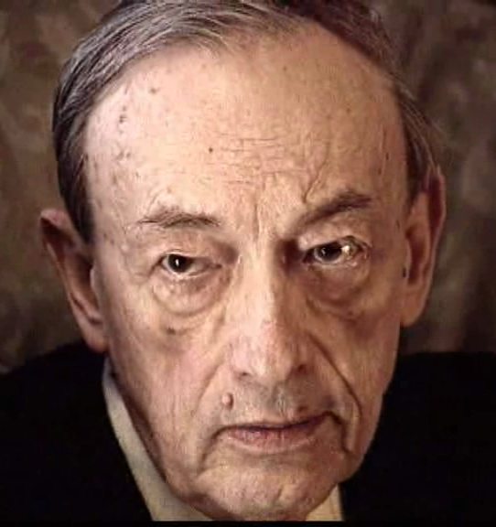
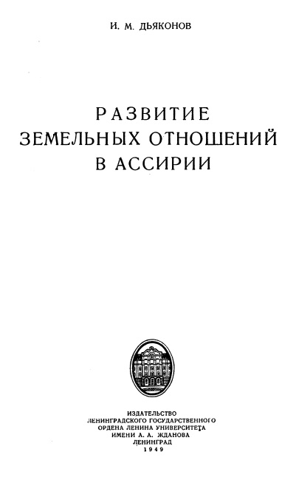
И.М. Дьяконов (1915-1999)
Утченко С.Л., Дьяконов И.М. Социальная стратификация древнего общества // ХIII Международный конгресс исторических наук. М., 1970.
Кудрявцев О.В. Эллинские провинции Балканского полуострова во II в. н.э. М.: Изд-во АН СССР, 1954.

Slide 16
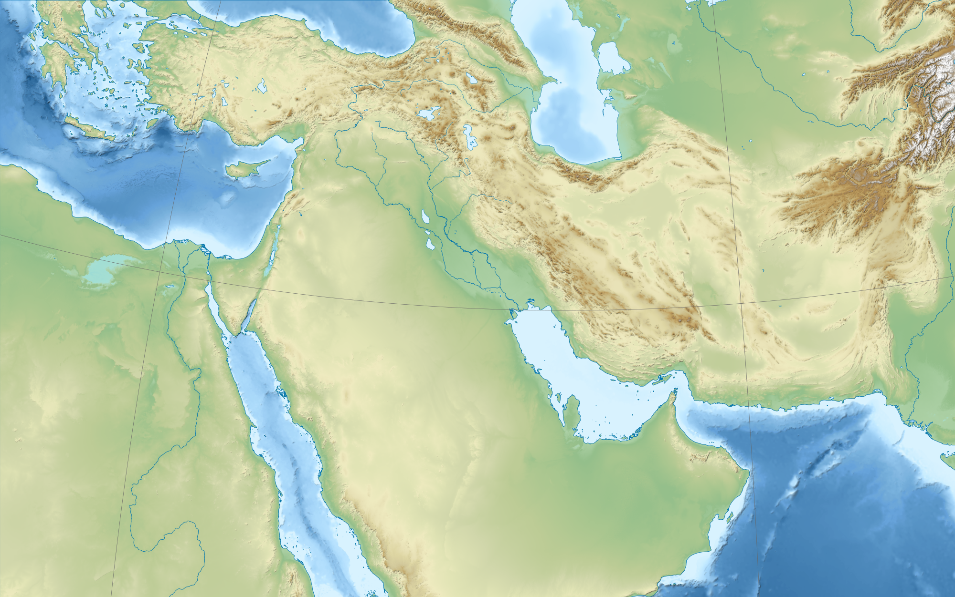
Пути развития обществ древности
Исчезновение государственного сектора экономики в результате цивилизационной катастрофы конца бронзового века и формирование государственности железного века в объеме только общины – античный путь развития
III: Относительное, но существенное (~ 80 : 20) преобладание общинно-частного сектора над государственным (Малая Азия, Восточное Средиземноморье, Армянское нагорье, Иран, Средняя Азия)
II: Поглощение государственным сектором общинно-частного (Египет)
I: Относительное (~ 60 : 40, 70 : 30) преобладание государственного сектора над общинно-частным (Месопотамия, Элам (?), долина Инда III – нач. II тыс. до н.э. (?)

